Slide 1
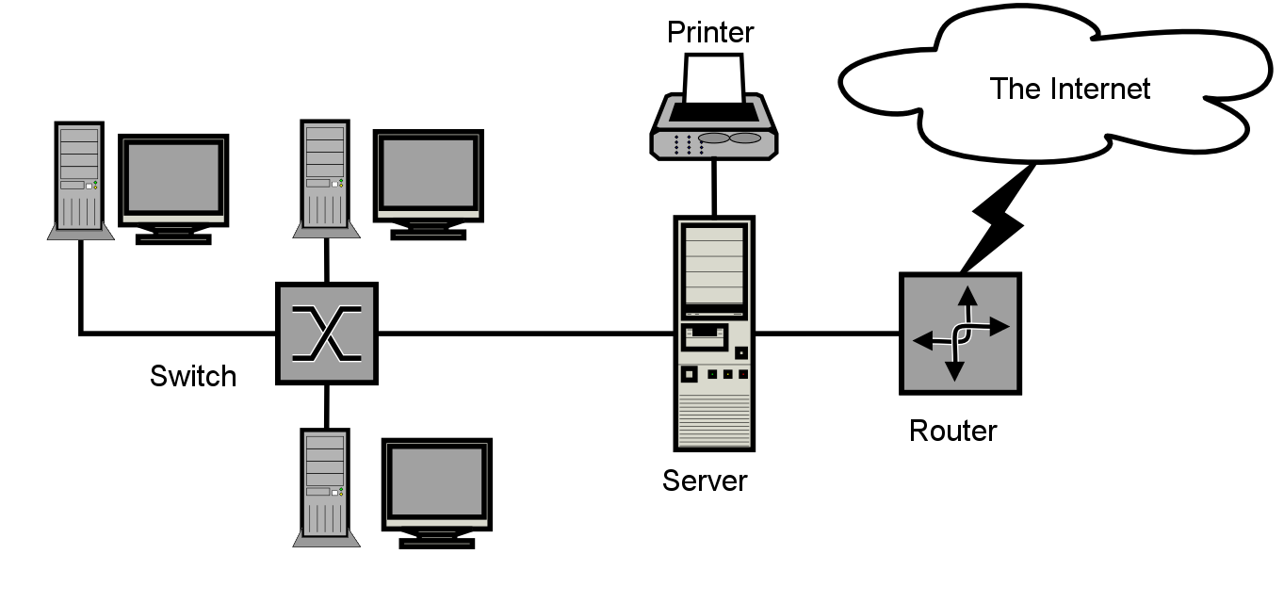
TITULO DEL TRABAJO
Nombre de Autor 1, Nombre de la organización (acrónimos aceptables), Dpto. Nombre de la organización, Domicilio, Ciudad, País, C.P., correo electrónico.
Nombre de Autor 2, Nombre de la organización (acrónimos aceptables), Dpto. Nombre de la organización, Domicilio, Ciudad, País, C.P., correo electrónico.
Nombre de Autor 3, Nombre de la organización (acrónimos aceptables), Dpto. Nombre de la organización, Domicilio, Ciudad, País, C.P., correo electrónico.
Introducción
Esta plantilla, brinda a los autores la mayoría de las especificaciones de formato necesarias para preparar versiones electrónicas de sus trabajos. Todos los componentes de papel estándar se han especificado por tres motivos: (1) facilidad de uso al formatear documentos individuales, (2) cumplimiento automático de los requisitos electrónicos que facilitan la producción simultánea o posterior de productos electrónicos, y (3) conformidad de estilo en todo un actas de congresos. Los márgenes, el ancho de las columnas, el espacio entre líneas y los estilos de letra están incorporados; a lo largo de este documento se proporcionan ejemplos de los estilos de letra y se identifican en letra cursiva, entre paréntesis, a continuación del ejemplo. No se prescriben algunos componentes, como ecuaciones de varios niveles, gráficos y tablas, aunque se proporcionan varios estilos de texto de tabla.
Desarrollo
Unidades
Use SI (MKS) o CGS como unidades primarias. (Se recomiendan las unidades SI). Las unidades inglesas se pueden usar como unidades secundarias (entre paréntesis). Una excepción sería el uso de unidades inglesas como identificadores en el comercio, como "unidad de disco de 3,5 pulgadas".
Evite combinar unidades SI y CGS, como la corriente en amperios y el campo magnético en oersteds. Esto a menudo genera confusión porque las ecuaciones no se equilibran dimensionalmente. Si debe usar unidades mixtas, indique claramente las unidades para cada cantidad que usa en una ecuación.
No mezcle grafícas completas y abreviaturas de unidades: "Wb/m2" o "webers por metro cuadrado", no "webers/m2". Deletree las unidades cuando aparezcan en el texto: “. . . unos cuantos henries”, no “. . . unas H”.
Use un cero antes de los puntos decimales: "0.25", no ".25". Utilice “cm3”, no “cc”. (lista de viñetas)
Ecuaciones
Ecuaciones numéricas consecutivamente. Los números de ecuación, entre paréntesis, deben colocarse alineados a la derecha, como en (1), usando una tabulación derecha. Para hacer sus ecuaciones más compactas, puede usar solidos ( / ), la función exp o exponentes apropiados. Ponga en cursiva los símbolos romanos para cantidades y variables, pero no los símbolos griegos. Use un guión largo en lugar de un guión para un signo menos. Puntúe las ecuaciones con comas o puntos cuando sean parte de una oración, como en a + b = g (1)
Tenga en cuenta que la ecuación se centra utilizando una tabulación central. Asegúrese de que los símbolos en su ecuación se hayan definido antes o inmediatamente después de la ecuación. Use "(1)", no "Ec. (1)” o “ecuación (1)”, excepto al comienzo de una oración: “La ecuación (1) es . . .”.
Tablas y Figuras
Posicionamiento de figuras y tablas: Coloque figuras y tablas en la parte superior e inferior de las columnas. Evite colocarlos en el medio de las columnas. Las figuras y tablas grandes pueden abarcar ambas columnas. Los títulos de las figuras deben estar debajo de las figuras; los encabezados de las mesas deben aparecer encima de las mesas. Insertar figuras y tablas después de citadas en el texto. Use la abreviatura “Fig. 1”, incluso al principio de una oración.
Tipos de tablas
Ejemplo de pie de tabla
Fig. 1. Ejemplo de pie de figura
Etiquetas de figuras: Use Times New Roman de 36 puntos para las etiquetas de figuras. Use palabras en lugar de símbolos o abreviaturas cuando escriba las etiquetas de los ejes de las figuras para evitar confundir al lector. Como ejemplo, escriba la cantidad "Magnetización", o "Magnetización, M", no solo "M". Si incluye unidades en la etiqueta, preséntelas entre paréntesis. No etiquete los ejes solamente con las unidades. En el ejemplo, escriba "Magnetización (A/m)" o "Magnetización {A[m(1)]}", no solo "A/m". No etiquete los ejes con una relación de cantidades y unidades. Por ejemplo, escriba "Temperatura (K)", no "Temperatura/K".
Conclusiones
Algunos errores comunes
La palabra "datos" es plural, no singular.
En inglés americano, las comas, los puntos y comas, los puntos, los signos de interrogación y de exclamación se ubican entre comillas solo cuando se cita un pensamiento o nombre completo, como un título o una cita completa. Cuando se utilizan comillas, en lugar de negrita o cursiva, para resaltar una palabra o frase, la puntuación debe aparecer fuera de las comillas.
Una frase o declaración entre paréntesis al final de una oración se puntúa fuera del paréntesis de cierre (como este). (Una oración entre paréntesis está puntuada dentro de los paréntesis).
Un gráfico dentro de un gráfico es un "recuadro", no un "inserto". Se prefiere la palabra alternativamente a la palabra "alternativamente" (a menos que realmente quiera decir algo que alterna).
No use la palabra “esencialmente” para significar “aproximadamente” o “efectivamente”.
En el título de su trabajo, si las palabras "que usa" pueden reemplazar con precisión la palabra "usando", escriba la "u" en mayúscula; si no, siga usando minúsculas.
Ser consciente de los diferentes significados de los homófonos “afecto” y “efecto”, “complemento” y “cumplido”, “discreto” y “discreto”, “principal” y “principio”.
No confundas "implicar" e "inferir".
El prefijo “non” no es una palabra; debe ir unido a la palabra que modifica, normalmente sin guión.
No hay punto después de "et" en la abreviatura latina "et al".
La abreviatura “i.e.” significa "eso es", y la abreviatura "p. ej." significa "por ejemplo".
Referencias
La plantilla enumerará las citas consecutivamente entre paréntesis [1]. La puntuación de la oración sigue al corchete [2]. Refiérase simplemente al número de referencia, como en [3]—no use “Ref. [3]” o “referencia [3]” excepto al principio de una oración: “La referencia [3] fue la primera...”
Numere las notas al pie por separado en superíndices. Coloque la nota al pie real en la parte inferior de la columna en la que se citó. No ponga notas a pie de página en la lista de referencias. Use letras para las notas al pie de la tabla.
A menos que haya seis autores o más, dé los nombres de todos los autores; no utilice “et al.”. Los artículos que no han sido publicados, incluso si se han enviado para su publicación, deben citarse como "inéditos" [4]. Los artículos que han sido aceptados para su publicación deben citarse como “en prensa” [5]. Escriba con mayúscula solo la primera palabra en el título de un artículo, excepto los nombres propios y los símbolos de los elementos.
Para artículos publicados en revistas de traducción, proporcione primero la cita en inglés, seguida de la cita original en el idioma extranjero [6].
Reconocimiento
La ortografía preferida de la palabra "reconocimiento" en Estados Unidos es sin "e" después de la "g". Poner el agradecimiento al TecNM si fue patrocinador o la investigación se realizó en sus instalaciones.
Mesa | Cabecera
 | Columna | Subtitulo | Subtitulo
Tipo | Otro tipo de mesa
Le sugerimos que utilice un cuadro de texto para insertar un gráfico (lo ideal es un archivo TIFF o WMF de 300 ppp, con todas las fuentes incrustadas) porque, en un documento de PowerPoint, este método es algo más estable que insertar directamente una imagen.
Para tener reglas no visibles en su marco, use el menú desplegable "Formato", seleccione Cuadro de texto > Colores y líneas para elegir Sin relleno y Sin línea.

